Slide 1
12/2 ゼミ
佐藤孝嗣

Slide 2
目標
電気回路で構成されたベクトル行列積演算器
ソフトウェア実装
CPU
GPU
ハードウェア実装
ASIC
光デバイスで構成されたベクトル行列積演算器
MZIを用いた行列演算器
これらの性能評価・比較
評価内容
演算速度
面積
消費電力
精度(MZI)

Slide 3
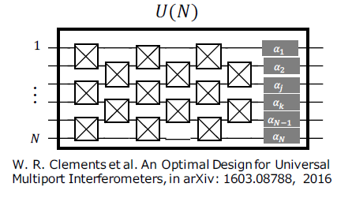
進捗報告
行列積演算
光回路 モデル式作成・評価
遅延時間
回路面積
消費電力
ASIC回路
Verilogで設計
DesignCompilerで論理合成・評価
今、ここのチューニング中

Slide 4
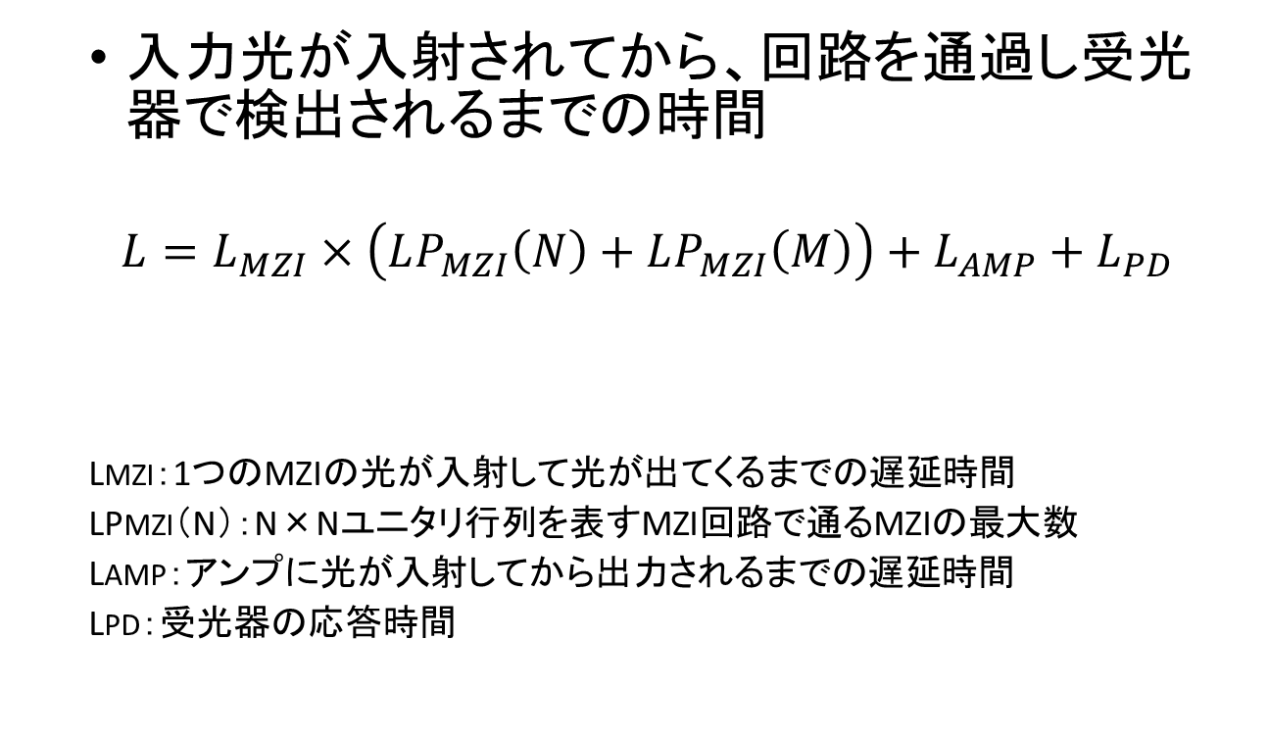
光回路 モデル式 遅延時間
入力光が入射されてから、回路を通過し受光器で検出されるまでの時間
$L=L_{MZI}×\left(LP_{MZI}\left(N\right)+LP_{MZI}\left(M\right)\right)+L_{AMP}+L_{PD}$
LMZI：1つのMZIの光が入射して光が出てくるまでの遅延時間
LPMZI（N）：N×Nユニタリ行列を表すMZI回路で通るMZIの最大数
LAMP：アンプに光が入射してから出力されるまでの遅延時間
LPD：受光器の応答時間

Slide 5
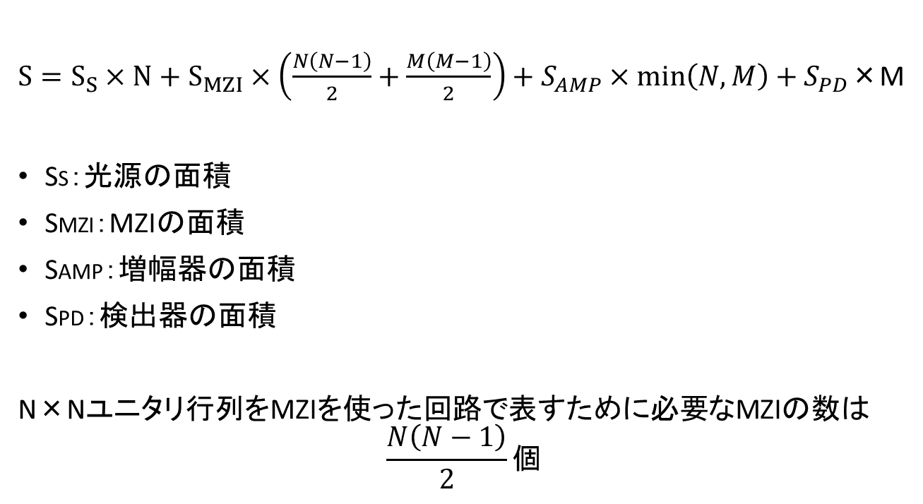
光回路 モデル式 面積
$S={S_{S}×N+S}_{MZI}×\left(\frac{N\left(N−1\right)}{2}+\frac{M\left(M−1\right)}{2}\right)+S_{AMP}×\min\left(N,M\right)+S_{PD}$×M
SS：光源の面積
SMZI：MZIの面積
SAMP：増幅器の面積
SPD：検出器の面積
N×Nユニタリ行列をMZIを使った回路で表すために必要なMZIの数は
$$\frac{N\left(N−1\right)}{2}個$$

Slide 6
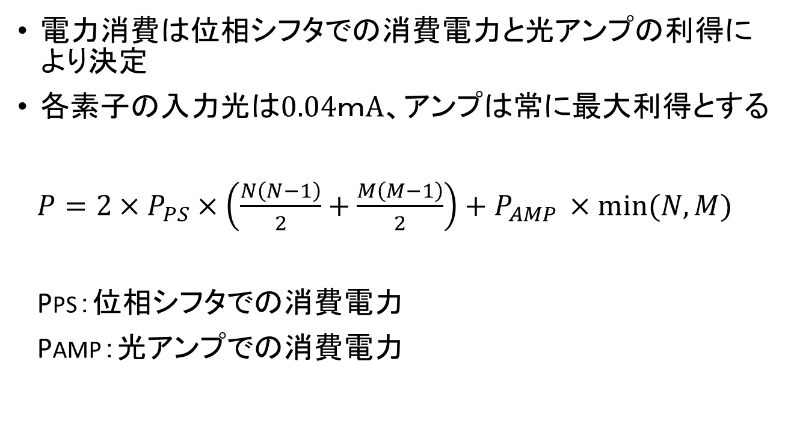
光回路 モデル式 消費電力
電力消費は位相シフタでの消費電力と光アンプの利得により決定
各素子の入力光は0.04ｍA、アンプは常に最大利得とする
$P=2×P_{PS}×\left(\frac{N\left(N−1\right)}{2}+\frac{M\left(M−1\right)}{2}\right)+P_{AMP }×min⁡(N,M)$
PPS：位相シフタでの消費電力
PAMP：光アンプでの消費電力

Slide 7
今後の活動
MZIを使ったベクトル行列席演算器の精度評価
GPU,CPUでのベクトル行列積演算、評価
卒論執筆のための調査
研究背景
比較方法の考察
行列のサイズとビット幅
HWとSWの比較
面積効率？

Slide 8
 |  | 11/21～27 |  | 11/28～12/4 |  | 12/5～11 |  | 12/12～18 |  | 12/19～25 |  | 12/26～31 |  | 1/3～9 |  | 1/10～16 |  | 1/17～23 |  | 1/24～30 |  | 1/31～2/6
ASIC | Verilogで設計
 | ライブラリについて調査
 | DesignCompilerを使い評価
卒論ランチゼミ発表準備
OS輪講発表準備
卒論執筆
MZI | MZIのノイズについて 調査
 | 評価
GPU | 設計・評価
CPU | 設計・評価

